Slide 1

SQL-Trainer
Diplomarbeit
Florian Dreier, Farid Rahimi
Notes:
Florian

Slide 2
Ist-Situation
ADAT-Unterricht ab 3. Jahrgang
Teilgebiet SQL
SQL-Übungen werden selbständig heruntergeladen
Eigenständiger Verbindungsaufbau
Notes:
Florian

Slide 3
Problemstellung
SQL ist ein wichtiger Teil der Ausbildung
Das „Üben“ steht im Vordergrund
Übungshilfe für SQL-Befehle
Standardisierung
Notes:
Florian

Slide 4
Marktanalyse
SQLzoo.net
SQLcoach
Stellen eine SQL-Übungsplattform dar
Notes:
Farid

Slide 5
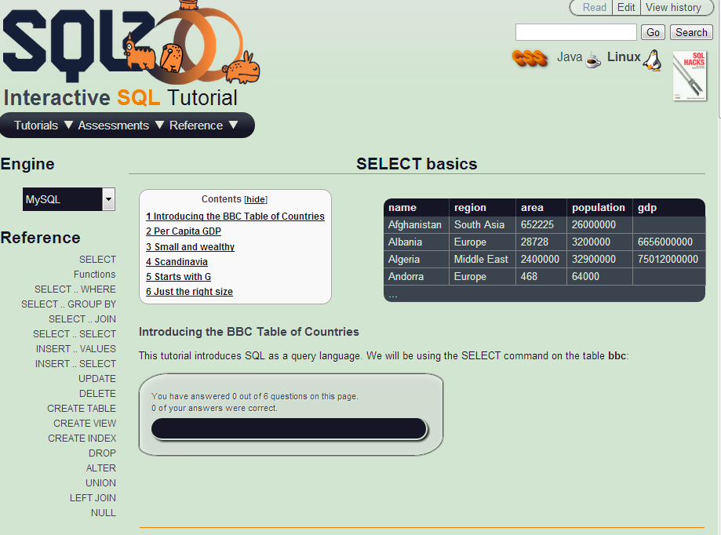
SQLzoo.net
Notes:
Farid

Slide 6
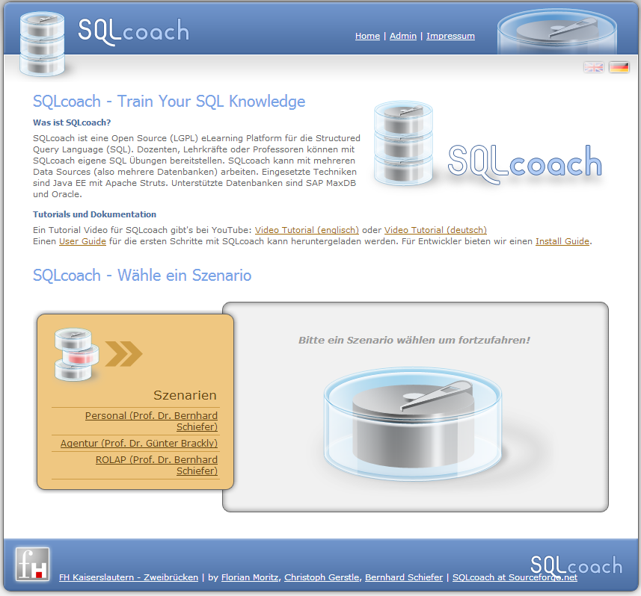
SQLcoach
Notes:
Farid

Slide 7
SQL-Trainer vs. SQLcoach & SQLzoo
Abstimmung Lehrplan
Bekannte Softwareumgebung
Erweiterbarkeit
Testablegung
Notes:
Farid

Slide 8
Externer Auftraggeber
Fachverwandte Schule
Anonymität
Notes:
Farid

Slide 9
Systemarchitektur
Notes:
Florian

Slide 10
Auswertung eines SQL-Statements
Eingabe als Textform (SQL)
Datenbankneutral
Filtern der Eingabe
Notes:
Farid

Slide 11
Auswertung eines SQL-Statements
Prüfen auf Korrektheit
  1) Spaltenvergleich
  2) Zeilenanzahl
  3) Spaltenanzahl
  4) Zelleninhalt
Notes:
Farid

Slide 12
Schlüsselstellen
Auswertung der SQL-Statements
  DML
  DDL
  DQL
Algorithmus SQL-Skripte
Schemenverwaltung
Notes:
Florian

Slide 13
Offene Punkte
PL/SQL
DCL
Schlüsselwortliste
Notes:
Florian

Slide 14
LIVE DEMO
Notes:
Florian/Farid

Slide 15
Danke für Ihre Aufmerksamkeit

